Slide 1
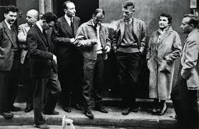
LE NOUVEAU ROMAN

Slide 2
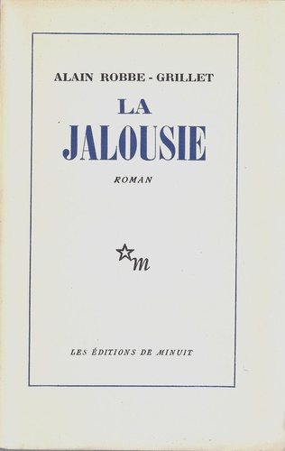
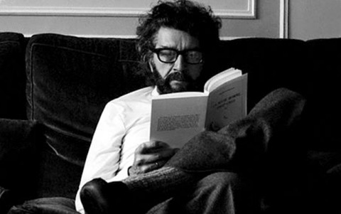
Un affaire éditoriale
Le Nouveau roman est un mouvement littéraire développé entre 1953 et 1970, réunissant des écrivains appartenant principalement aux Éditions de Minuit.
Le terme a été créé, avec un sens négatif, par le critique Émile Henriot, dans un article dans Le Monde du 22 mai 1957, pour critiquer La Jalousie, roman d’Alain Robbe-Grillet.
Le terme sera exploité par les revues littéraires, désireuses de créer des événements nouveaux qui fassent parler et vendre, ainsi que par Alain Robbe-Grillet qui voulait promouvoir les auteurs de la maison d’édition Minuit, où il était conseiller de rédaction.
Mais déjà avant, en 1956, Nathalie Sarraute avait interrogé et mis au défi les conventions du roman dans son essai L’Ère du soupçon : Elle y décrit la nature novatrice des œuvres de Woolf, de Kafka, de Proust, de Joyce et de Dostoïevski.

Slide 3
Un nouveau roman pas si nouveau
z
Les ‘nouveaux romanciers’ mettent en œuvre des techniques déjà pratiquées par d’autres romanciers auparavant, tel que le fit remarquer Nathalie Sarraute dans L’Ère du soupçon.
Leurs prédécesseurs littéraires seraient :
Diderot, avec Jacques le Fataliste, déjà au XVIIIe siècle, met en branle les notions d’auteur, narrateur, lecteur et personnages, ainsi que les repères spatio-temporels.
Huysmans, qui en finit avec l’idée d’intrigue comme structure du roman.
Kafka qui réalise une véritable mise à mort du personnage classique, à commencer par le gommage de son identité même (Une initiale suffit à caractériser le personnages).
James Joyce détruit l’idée linéaire de l’histoire du roman.
Avant eux, les surréalistes et les auteurs du théâtre de l’absurde avaient lutté efficacement contre le romantisme et le réalisme.

Slide 4
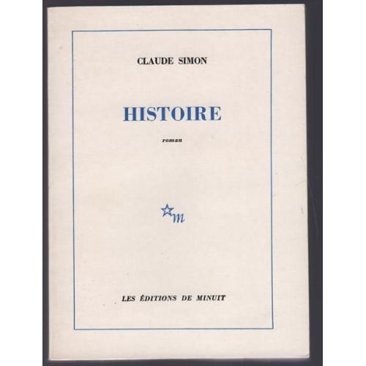
Un mouvement, des styles différents, des écrivains primés
z
Si les ‘néoromanciers’ ne sont pas, à proprement parler, une avant-garde littéraire, ils prônent systématiquement la déconstruction du romantisme et du réalisme initiée par ceux et celles qui les ont précédés. Chacun est novateur à sa manière, et se réclame d’une expérience unique dans l’écriture.
Des styles différents et une variété de projets, sous le chapeau de la déconstruction du roman traditionnel: c’est cela qui se trouve derrière le label «nouveau roman». Ils vont susciter un débat considérable, donnant naissance à la «nouvelle critique» contre la critique traditionnelle dans les journaux et revues littéraires.
Le jeu, ou « l’aventure de l’écriture » (Jean Ricardou), est de briser les codes, y compris par des contraintes imposées.
La reconnaissance est essentielle à ce mouvement : Nathalie Sarraute reçoit un prix international de littérature pour Les Fruits d’or en 1963. En 1967, Claude Simon a remporté le Prix Médicis pour l’un de ses plus célèbres romans : Histoire, un collage de souvenirs qui allie histoire et l’histoire personnelle de l’auteur, qui ignore exprès les règles de la ponctuation.

Slide 5
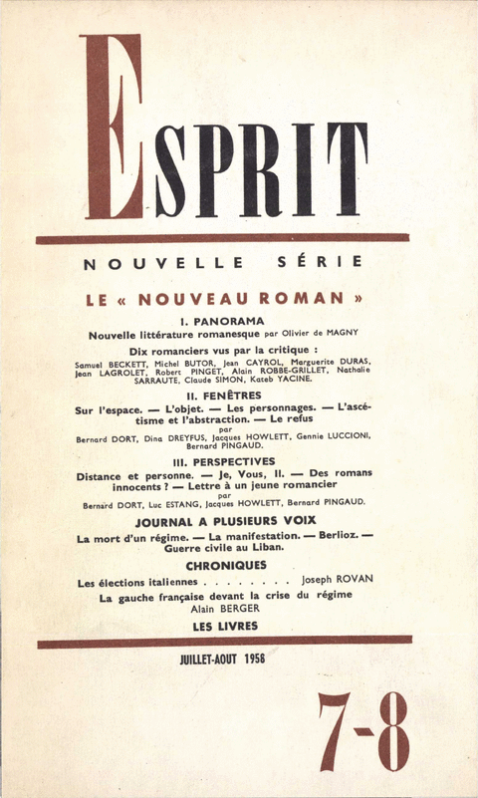
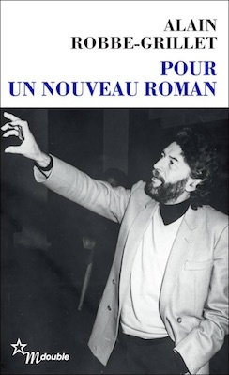
La théorisation : deux manifestes : Le Nouveau Roman (Esprit, 1958) et Pour un Nouveau Roman, d’Alain Robbe-Grillet (1963)
z
Dans Pour un nouveau roman, Alain Robbe-Grillet réunit des essais (écrits entre 1956 et 1963) sur la nature et l’avenir du roman. Il y rejette l’intrigue, et récuse même la nécessité du portrait psychologique pour les personnages.
Repoussant les conventions du roman traditionnel, le nouveau roman fait chambouler le roman traditionnel. La position du narrateur est particulièrement remise en question. Roland Barthes, dans sa critique de La Jalousie, écrit:
« Le roman enseigne à regarder le monde non plus avec les yeux du confesseur, du médecin ou de Dieu mais avec ceux d’un homme qui marche dans la ville sans d’autre horizon que le spectacle, sans d’autre pouvoir que celui-là même de ses yeux. ».

Slide 6
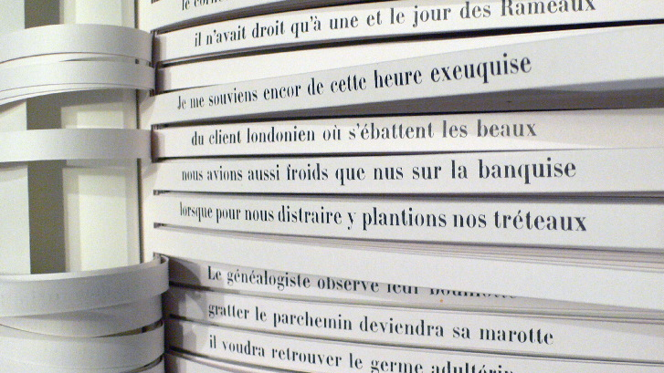
Du nouveau roman à l’OuLiPo
z
L’Oulipo peut être considéré comme un dérivé du nouveau roman, par son dessein de renouveler l’acte d’écrire, par le goût de la contrainte comme moteur de création.
Choses (1965) de Georges Perec peut être compris comme une application des principes du nouveau roman puisque dans le récit les protagonistes ont moins d’importance que les objets eux-mêmes, véritables héros du roman.
Autour de Perec et de Raymond Queneau, un groupe de mathématiciens et écrivains créent l’Ouvroir de Littérature Potentielle, et se définissent comme des « rats qui construisent eux-mêmes le labyrinthe dont ils se proposent de sortir. »
La contrainte est l’idée clé de l’Oulipo, dans deux sens:
L’anoulipisme ou recherche dans l’histoire de la littérature des « plagiaires par anticipation » (les écrivains qui ont travaillé avec des contraintes, de façon plus ou moins consciente, avant la création de l'Oulipo).
Le synthoulipisme, ou création de textes à partir de contraintes nouvelles ou renouvelées.

Slide 7
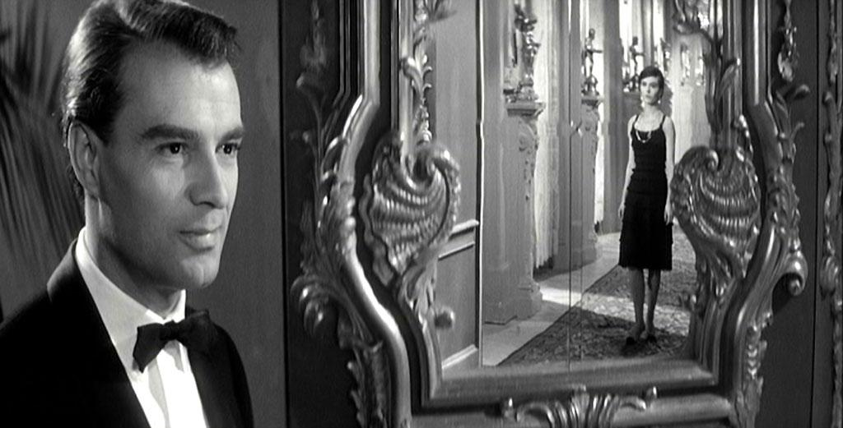
Quelques notes sur quelques figures : Alain Robbe-Grillet (1922-2008)
Fils d'ingénieur, Alain Robbe-Grillet devient ingénieur agronome. En 1945, il travaille à l'Institut national de la statistique à Paris, puis, à partir de 1949, à l'Institut des fruits et agrumes coloniaux, au Maroc, en Guinée française, à la Martinique et à la Guadeloupe (1949-51).
Il se consacre à la littérature. Son premier roman, Les Gommes, parait en 1953 aux Éditions de Minuit et Roland Barthes lui dédie un article dans Critique. Il devient l’ami de Jérôme Lindon, directeur de Minuit, de qui il devient conseiller littéraire entre 1955 et 1985. On considère Les Gommes comme le premier « nouveau roman », mais l'expression n'apparaît que quelques années plus tard.
Il travaille également pour le cinéma, notamment sur le scénario de L'Année dernière à Marienbad, d’Alain Resnais en 1961. Les films qu'il a réalisés oscillent ensuite entre érotisme et sadomasochisme (lui et sa femme Catherine –Jean de Berg- étaient adeptes des pratiques sadomasochistes).

Slide 8
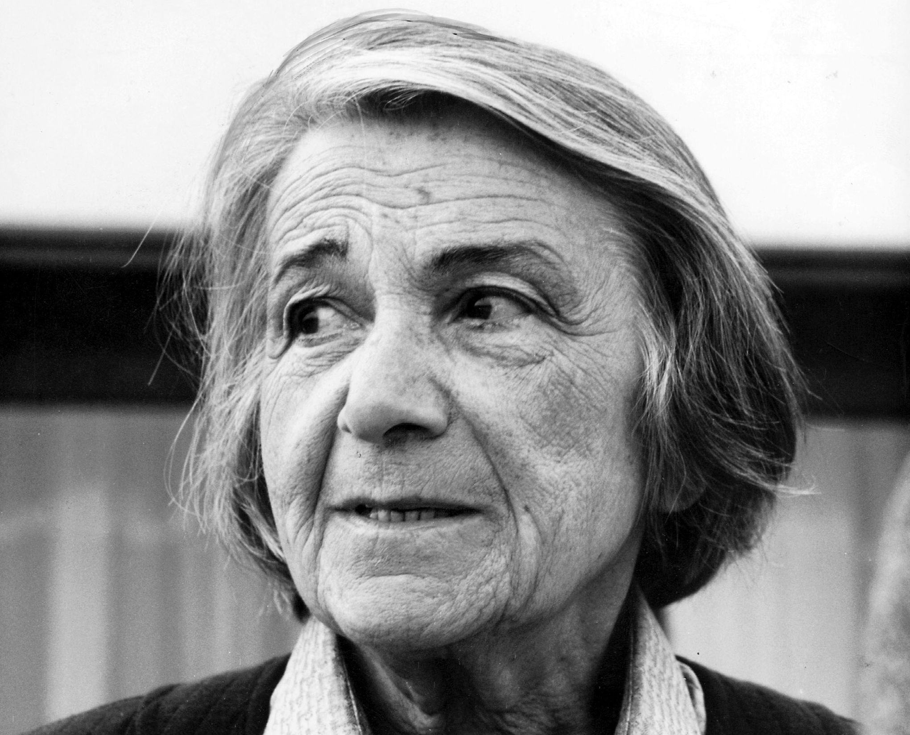
Quelques notes sur quelques figures : Nathalie Sarraute
Nathalie Sarraute (Nathalie Tcherniak, 1900-1999), écrivaine française, a créé une œuvre capitale pour la littérature du XXe siècle.
Elle fait partie des rares auteures à avoir été publiée dans la Bibliothèque de la Pléiade (2011).
Son premier ouvrage, Tropismes, paraît en 1939, après avoir été refusé par Gallimard et Grasset.
Après la publication de L’ère du soupçon, elle devient une figure de proue du courant du nouveau roman.
Pour elle, ils s’agit de faire remonter à la surface les mouvements fugaces de la conscience, les « drames microscopiques, aux enjeux pourtant essentiels ».
Elle cherche à rendre par les mots l'essence des choses, les sensations les plus profondes, ce qu'elle appelle le « primordial ».
Sous les lieux communs, elle traque le non-dit, le « monde furtif, apeuré et tremblant » de la « sous-conversation ». Un défi pour le langage, qui a du mal à exprimer ces affleurements, ces effleurements (L’Usage de la parole, 1960).

Slide 9
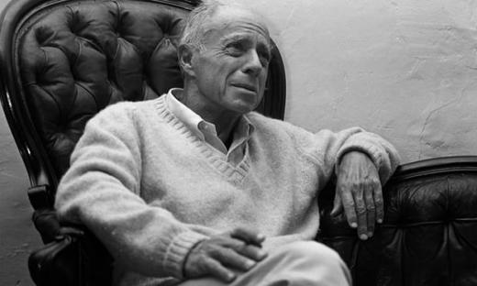
Claude Simon
z
Il naît à Tananarive en 1913. d'un père capitaine d'infanterie de marine dans les troupes coloniales, mort au début de la Première Guerre mondiale ; à onze ans, il perd aussi sa mère et va vivre sous la tutelle de parents éloignés, à Paris.
Internat au lycée Stanislas, à Paris. Bac à 16 ans, il prépare son entrée à l'Ecole Navale, mais il se désintéresse vite de ses études supérieures et les abandonne pour se consacrer à la peinture et la photographie.
Lors de la guerre d'Espagne, Claude Simon aide à approvisionner les Républicains en armes. Puis, il rentre en France, déçu par les querelles qui affaiblissent le camp républicain, et commence à écrire. Son premier roman Le Tricheur est publié à la Libération. Durant la Seconde Guerre mondiale, il échappe à la mort et est fait prisonnier. Il s’évade et rentre dans la Résistance.
Ses rencontres avec Alain Robbe-Grillet (1956) puis Michel Butor (1957) transforment son écriture. En 1957, il publie Le Vent, puis participe à la rédaction du Manifeste Le Nouveau Roman publié dans la revue Esprit en 1958. Dans son œuvre la plus connue, La Route des Flandres (1960), Claude Simon juxtapose les souvenirs des membres d'une famille aux prises avec la débâcle de 1940.
Patchwork d'émotions, de visions, de fragments du passé et de relations d'un présent chaotique, son œuvre appartient pleinement au courant du Nouveau Roman. D'abord artiste peintre, Claude Simon écrit des compositions plutôt que des récits linéaires. Il détruit la narration, l'illusion représentative et ne recherche pas à reproduire le temps, la durée, mais la simultanéité d'événements et d'émotions.

Slide 10
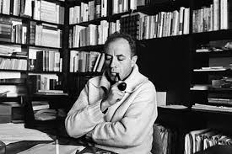
Michel Butor (1926-2016)
z
Butor a été professeur de français dans plusieurs pays étrangers, dont l'Égypte.
Dans les années 1950, il a été professeur de philosophie à l'École Internationale de Genève.
Après, Michel Butor fait carrière universitaire comme professeur de littérature. D’abord aux USA, puis à l'université de Nice, et enfin à Genève, où il prendra sa retraite en 1991.
Mais c'est surtout comme romancier que Butor est connu et notamment comme l'auteur de La Modification, roman écrit presque intégralement à la deuxième personne du pluriel, publié en 1957.
En 1962 paraît Mobile, qui est caractérisé par sa technique de collage littéraire, et marque un tournant dans l'orientation de l'auteur. Michel Butor est l'écrivain de l'expérimentation de diverses techniques narratives et stylistiques

Slide 11
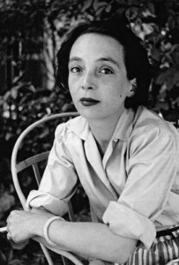
Marguerite Duras (1914-1996)
z
Pour Duras, l’écriture ne s’oppose plus à la lecture, les deux s’imbriquent à l’intérieur de l’œuvre produite. La figure de l’écrivain et la figure du lecteur deviennent ainsi les repères du ‘texte’.
La catégorisation générique n’existe plus. Dans India Song, le sous-titre révèle cette volonté : « Texte, Théâtre, Film ». Le mot « roman » est abandonné sans ménagement. Trop réducteur pour les intentions novatrices de Duras, il fait référence à un passé jugé rétrograde et peu enclin aux aspérités littéraires et artistiques de l’écrivain.
L’entreprise s’ancre volontairement dans une approche structuraliste.
Par conséquent, lorsque nous lisons, un texte s’écrit en nous, un texte autre que celui produit. Il y a ici une volonté manifeste de faire du lecteur un agent et non plus un patient face à la trame narrative. Ce dernier, alors abandonné, est censé occuper l’espace laissé vacant par l’écrivain.

Slide 12
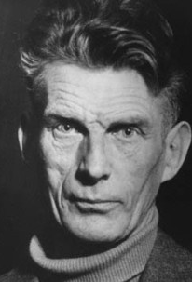
Quelques notes sur quelques figures: Samuel Beckett romancier
z
Samuel Beckett récusa toujours les étiquettes d’existentialisme et de nouveau roman le concernant. Cependant, les critiques voient dans ses romans les caractéristiques du nouveau roman.
Il écrivit une trilogie romanesque: Molloy (Les Éd. de Minuit, 1951), Malone meurt (1951) et L’Innommable (1953), les trois ne faisant qu’un selon l’auteur.
Trois variations sur un même thème : « la nécessité de dire, l’impossibilité de dire » , dans un style épuré des ‘scories narratives’, vers une abstraction (tout en partant toujours du concret, du corps vécu, de la matière) qui ne tombe pas dans l’illisible ou l’incompréhensible.
Les personnages, en principe différents, nommés différemment et avec des caractéristiques différentes, se confondent dans un seul et même personnage qui, dans un décor dantesque, finit par ne plus sortir de son lit.

Slide 13
Georges Pérec (1936-1988)
z
Georges Peretz, fils de Polonais juifs, grandit à Belleville (Paris). Son père meurt à la guerre en 1940, en 1941, sa mère l'envoie à Villard-de-Lans pour le sauver des Nazis. Elle sera déportée à Auschwitz et meurt en 1943.
A Villard-de-Lans, sa famille d’adoption le font baptiser et francisent son nom: "Pérec". En 1945, il retourne à Paris aux côtés de sa tante paternelle, Esther Bienenfeld.
Il essaie de faire une licence d'Histoire qu'il abandonne vite. En même temps, il suit une psychothérapie avec Françoise Dolto.
En 1962, il entre comme documentaliste en neurophysiologie au CNRS et commence à écrire. Son premier roman, Les Choses, obtient le Prix Renaudot 1965. On y trouve par des descriptions détaillées des objets qui remplissent l’œuvre. Il y fait aussi un usage quasi systématique du conditionnel.
En 1969, il publie La Disparition, roman où on assiste à la mystérieuse disparition du héros, Anton Voyl, et à celle de la lettre "e". Après, dans Les Revenentes, en 1972, il n'utilise que la voyelle "e", faisant, si besoin, comme dans le titre, des fautes d'orthographe. C'est en 1978 qu’il attent la célébrité avec La Vie Mode d'Emploi (prix Médicis 1978),

